Slide 1
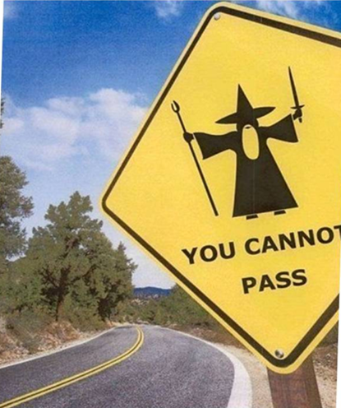

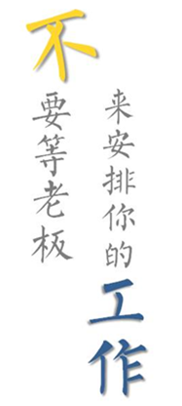
AEM周末分享
第132期
AEM WEEKEND SHARING

Slide 2

公司里总有一些人经常闲着无事可干，
领导走过去询问原因，他就说：“您安排的事情做完了，没事啦。”
这样的人每个公司都存在，他们认为，做完老板安排的事情就很不错了。
然而，在企业里，虽然听命行事相当重要，但是个人主动进取的精神更重要。
AEM WEEKEND SHARING

Slide 3

在新经济时代，
昔日那种“听命行事”的员工已经失去竞争优势了，
今天企业欣赏的是那种不必老板交代，就自动自发去工作的人。
AEM WEEKEND SHARING

Slide 4
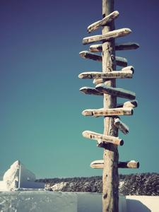
闻名世界的美国钢铁大王卡耐基说：
“有两种人注定一事无成，一种是除非别人要他去做，否则绝不会主动做事的人；另外一种人则是即使别人要他做，他也做不好事情的人。
那些不需要别人催促，就会主动去做应该做的事，而且不会半途而废的人必定成功，这种人懂得要求自己多努力一点多付出一点，而且比别人预期的还要多。”
AEM WEEKEND SHARING

Slide 5

著名职业经理人卫哲刚进入职场时，曾有一段佳话。
1992年，当卫哲还在上海外国语大学就读的时候，他曾到万国证券勤工俭学。他翻译的一份年报得到了万国总裁管金生的肯定，
管金生表示一定要见见这个年轻人。
就是这次见面，让卫哲成为了“中国证券之父”管金生的秘书。
AEM WEEKEND SHARING

Slide 6
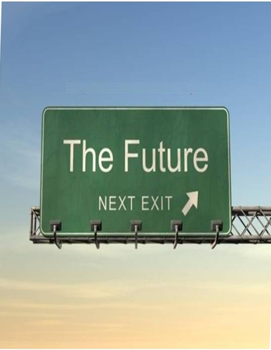
与一般秘书不同的是，卫哲工作时非常主动积极，想老板之所想，急老板之所急。
刚开始管金生只是让卫哲翻译年报，剪剪报纸，这些事情对于一般人来说是小事，但是卫哲却把它当成大事，做足了工夫。
卫哲十分留心在那么多的剪报中哪些是老板看过的，然后进行引导。
这些事情，老板没有要求他这么做。到后来，管金生不看剪报中午就吃不下饭。
AEM WEEKEND SHARING

Slide 7
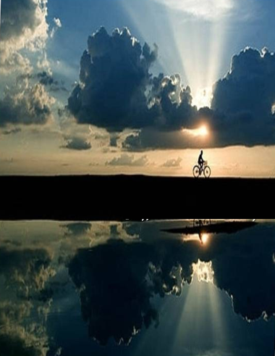
作为秘书，卫哲要做给老板端茶倒水这样的小事，他也琢磨出很多技巧。
比如开会时，什么时候去倒茶水，才不会打断老板讲话的激情；
什么时候光倒水不加茶叶，什么时候该带着茶叶进去；
老板有抽烟的习惯，什么时候打火机里的油没了该换个打火机，卫哲都把握得很有分寸。
AEM WEEKEND SHARING

Slide 8

经过一段时间的观察，
管金生认识到，如果再让卫哲做复印、倒水、剪报等事情，就是屈才。
于是，24岁的卫哲出任上海万国证券公司资产管理总部的副总经理，
成为当时国内证券界最年轻的副总。
AEM WEEKEND SHARING

Slide 9

千万不要认为只要准时上下班、不迟到、不早退就是尽职尽责了，就可以心安理得地去领工资了。
工作需要的是一种自动自发的精神，自动自发工作的员工，将获得工作所给予的更多的奖赏。
AEM WEEKEND SHARING

Slide 10
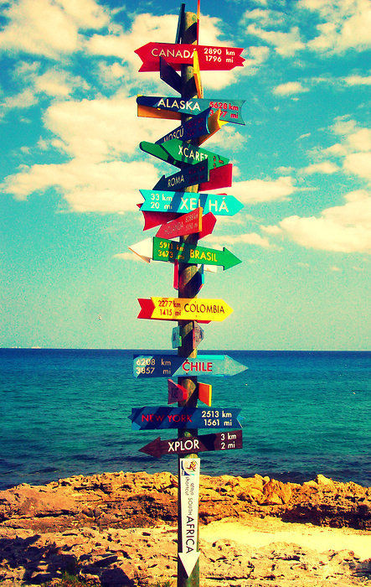
微软企业文化的一个精髓是员工要自己找事做。
每一个员工都要充分发挥自己的主动性，既要有很强的责任感，同时也要有激情。
简单地说，微软的工作方式就是“给你一个抽象的任务，要你具体地完成”。
AEM WEEKEND SHARING

Slide 11
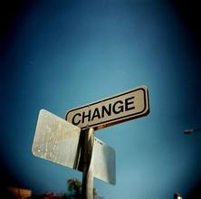
对于这一点，微软中国研发中心的桌面应用部经理毛永刚深有体会。
1997年他刚被招进微软时负责做word，当时他只有一个大概的了解，没有人告诉他该怎么做，该用什么工具。他和美国总部沟通，得到的答复是一切都要靠自己去做。
这样，员工才能发挥最大的主动性，设计出最令人满意的产品。
最后，毛永刚通过自己的努力，出色地完成了公司交给他的任务。
AEM WEEKEND SHARING

Slide 12

然而，现实生活中，又有多少人在自己的工作岗位上积极进取呢？
坦率地说，现在许多年轻人，大多数情况下是茫然的。
其实，“工作”是一个包含诸如智慧、热情、信仰、想象和创造力的词汇。
没有人会告诉你需要做的事，这都要靠你主动思考。
AEM WEEKEND SHARING

Slide 13
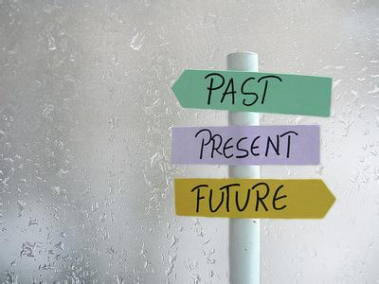
在自动自发工作的背后，需要你付出比别人多得多的智慧、热情、责任。
当你清楚地了解了企业的发展规划和你的工作职责，你就能预知该做些什么，然后马上行动，不需要老板吩咐。
AEM WEEKEND SHARING

Slide 14
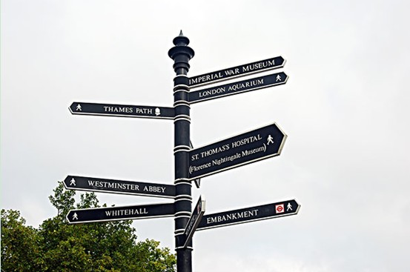
我们应该明白，那些每天早出晚归的人不一定是认真工作的人，
那些每天忙忙碌碌的人不一定是优秀地完成了工作的人，
那些每天按时打卡、准时上下班的人不一定是尽职尽责的人。
AEM WEEKEND SHARING

Slide 15
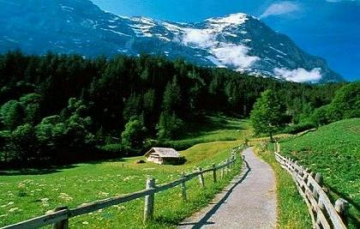
对他们来说，工作仅仅是一种简单的交易，
对每一家企业和每一个老板而言，
他们需要的决不是那种仅仅循规蹈矩，却缺乏热情和责任感，不能够积极主动、自动自发工作的员工。
AEM WEEKEND SHARING

Slide 16

当你明白这样的道理以后，请主动去做你要做的事情吧！不要等你的老板和上司来安排你的工作，自己的生命自己做主，当你全力以赴地做好你的工作的时候，你将得到最高的回报。
AEM WEEKEND SHARING

Slide 17

周末愉快！
共创 共进 共赢 共享
AEM科技人力资源部
AEM WEEKEND SHARING

